Slide 1
CHUYÊN ĐỀ:
ĐOẠN VĂN NGHỊ LUẬN
& CÁCH VIẾT ĐOẠN VĂN NGHỊ LUẬN

Slide 2
* MỤC TIÊU TRONG VÀ SAU CHUYÊN ĐỀ
Hiểu và trình bày rõ kiến thức về đoạn văn (Khái niệm? Vai trò của các câu trong đoạn? Các bước viết đoạn văn? Các kiểu đoạn văn &cách viết các kiểu đoạn văn…)
- Biết cách trình bày nội dung 1 đoạn văn theo yêu cầu.
- Có ý thức tự học, tự rèn luyện viết đoạn văn nghị luận văn học và nghị luận xã hội thường xuyên và hiệu quả..

Slide 3
I. KIẾN THỨC CẦN NHỚ
ĐOẠN VĂN
CÁCH VIẾT
ĐOẠN VĂN
KHÁI NIỆM
VAI TRÒ & QUAN HỆ GIỮA CÁC CÂU TRONG ĐOẠN VĂN
CÁC BƯỚC VIẾT
ĐOẠN VĂN
CÁC KIỂU ĐOẠN VĂN &
CÁCH VIẾT

Slide 4
1. ĐOẠN VĂN
a/ Khái niệm
- Đoạn văn là một phần của văn bản, thường diễn đạt một ý tương đối hoàn chỉnh, được tính từ chỗ viết hoa lùi đầu dòng cho đến chỗ chấm xuống dòng.
- Đoạn văn thường gồm nhiều câu tạo thành. Trong đoạn văn, thường có câu chủ đề hay còn gọi là câu chốt của đoạn văn.

Slide 5
b/ Vai trò và quan hệ giữa các câu trong đoạn văn:
*Câu chủ đề:
- Về nội dung: Giữ nhiệm vụ chủ hướng, chứa đựng nội dung khái quát của cả đoạn văn.
- Về hình thức: Ngắn gọn và thường có đầy đủ chủ ngữ, vị ngữ.
- Về vị trí: Thường đứng đầu hoặc cuối đoạn văn.
*Quan hệ giữa các câu trong đoạn văn:
Trong đoạn văn, các câu phải có quan hệ chặt chẽ với nhau, bổ sung ý cho nhau và liên kết, phối hợp với nhau về ý nghĩa.

Slide 6
2. CÁCH VIẾT ĐOẠN VĂN
a/ Cách bước viết đoạn văn
Kiểm tra, sửa lỗi
Bước 1
Bước 2
Bước 3
Bước 4
Viết đoạn văn theo yêu cầu
Tìm ý và lập dàn ý
Tìm hiểu đề

Slide 7
b/ Các kiểu đoạn văn và cách viết
*Đoạn diễn dịch:
Là đoạn văn có câu chủ đề được đặt ở đầu đoạn, những câu tiếp theo triển khai các nội dung cụ thể để làm rõ luận điểm ở câu chủ đề của đoạn văn.
Câu chủ đề
C2 C3 C4 …. Cn

Slide 8
b/ Các kiểu đoạn văn và cách viết
*Đoạn quy nạp:
Là đoạn văn triển khai nội dung cụ thể trước, từ đó mới khái quát nội dung chung bằng 1 câu chủ đề ở cuối đoạn văn. Trước câu chủ đề có thể có các từ ngữ chuyển tiếp có ý nghĩa tổng kết, khái quát như: Tóm lại, có thể nói, thật vậy…)
Câu chủ đề
C1 C2 C3… Cn

Slide 9
b/ Các kiểu đoạn văn và cách viết
*Đoạn văn TỔNG PHÂN HƠP (phối hợp):
Là đoạn văn kết hợp diễn dịch với quy nạp, ngoài câu chủ đề đứng ở đầu đoạn còn có câu kết đoạn mang nội dung khái quát, tổng kết và nhấn mạnh chủ đề. (Còn gọi là đoạn văn có câu chủ đề kép)
Câu chủ đề
C2 C3 C4 …. Cn
Nâng cao ý chủ đề

Slide 10
b/ Các kiểu đoạn văn và cách viết
*Đoạn song hành (song song):
Là đoạn văn không có câu chủ đề. Các câu trong đoạn khác nhau nhưng chúng phải bổ sung, phối hợp với nhau để cùng hướng tới 1 luận điểm chung.
C1 C2 C3… Cn

Slide 11
b/ Các kiểu đoạn văn và cách viết
*Đoạn móc xích:
Là đoạn văn có cách sắp xếp ý nọ nối tiếp ý kia theo lối ý sau móc nối vào ý trước qua những từ ngữ cụ thể để bổ sung, giải thích cho ý trước nhưng cùng hướng tới 1 luận điểm chung.
C1
C2
C3…
Cn

Slide 12
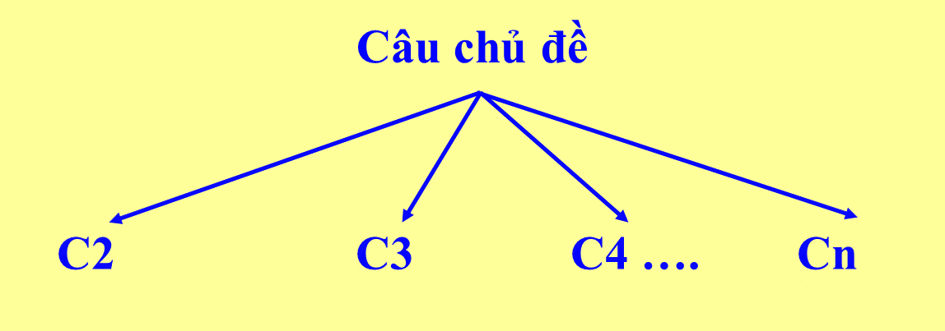
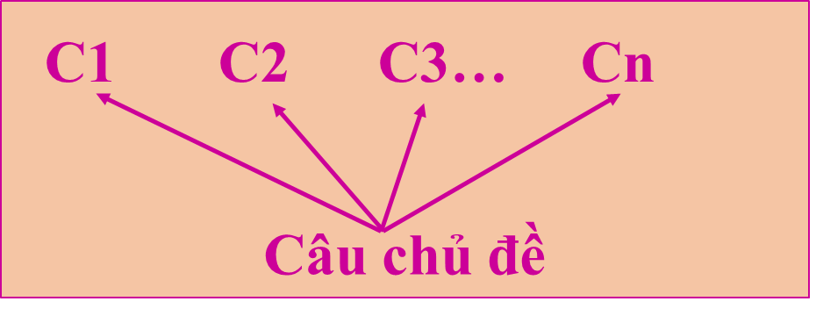
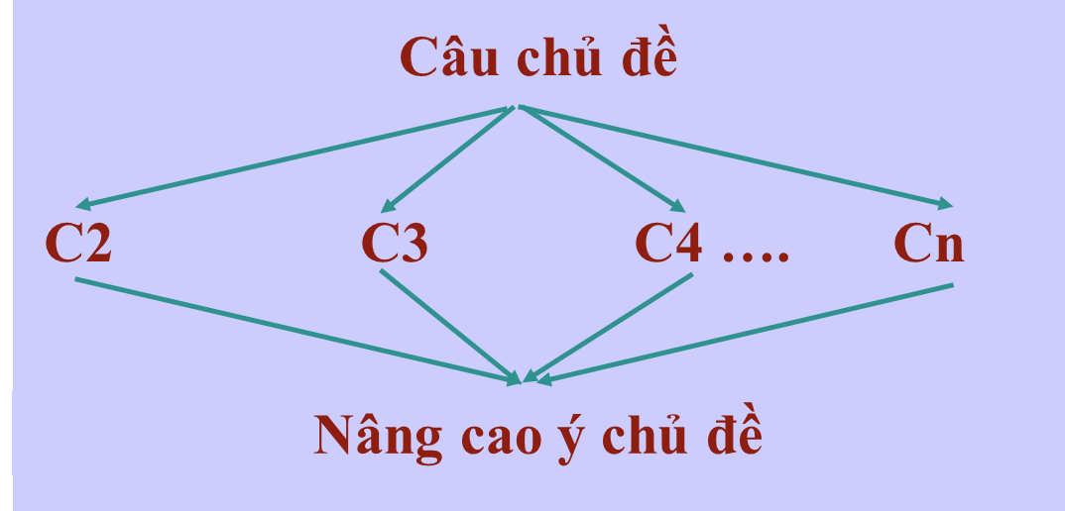
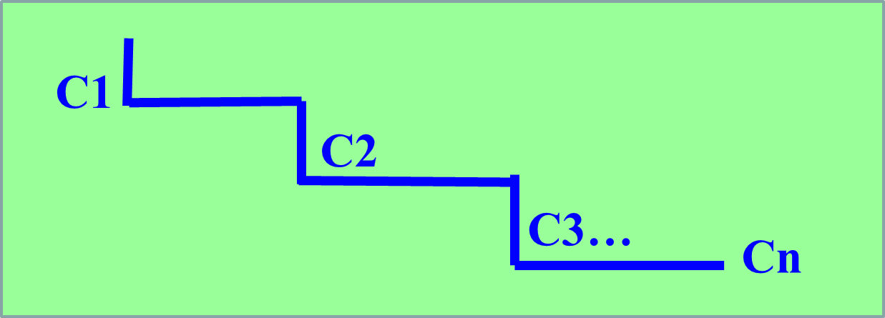
CÁC KIỂU ĐOẠN VĂN
Diễn dịch
Quy nạp
Tổng phân hợp
Song hành
Móc xích

Slide 13
Diễn dịch: Câu chủ đề + Các câu khai triển đoạn
C1
(Câu chủ đề)
C2
Trước tiên;
Trước hết;
Đầu tiên …
C3…
Ngoài ra
Bên cạnh đó
Cn
Không chỉ vậy
(Câu triển khai)

Slide 14
Quy nạp: Các câu khai triển đoạn + câu chủ đề
Trước tiên;
Trước hết;
Đầu tiên …
C1
Bên cạnh đó
Không chỉ vậy
(Câu triển khai)
C2
Ngoài ra
C3 …
Tóm lại;
Có thể nói;
Nói chung ….
Cn
(Câu chủ đề)

Slide 15
T-P-H: Câu chủ đề + câu triển khai + câu kết
C1
(Câu chủ đề)
Trước tiên;
Trước hết;
Đầu tiên …
C2
C3
C4 …
Bên cạnh đó
Không chỉ vậy
Ngoài ra
(Câu triển khai)
Cn
(Tóm lại;
Có thể nói;
Thật vậy …)
(Câu chốt lại)

Slide 16
II. LUYỆN TẬP

